Slide 1
Кроссворд «Ботанические термины» к урокам биологии в 5-6 классах
(базовый уровень) ФГОС
по теме «Жизненные формы растений»
Учебник серии «Алгоритм успеха» авторы И.Н.Пономарёва, И.В.Николаев, О.А.Корнилова. – М.:Вентана-Граф, 2015
Автор материала:
Медведева Татьяна Александровна,
учитель биологии
высшей квалификационной категории
МБОУ Арбатская средняя школа
Таштыпского района
Республики Хакасия
Арбаты – 2019г.

Slide 2
Ботанические термины
Вписать в кроссворд ботанические термины так, чтобы буква Р была у них общей
Т
А
В
А
1
М
О
К
О
В
Ь
2
Р
3
Х
Л
О
Р
О
Ф
И
Л
Л
Д
Е
Е
В
О
4
5
К
У
С
Т
А
Н
И
К
П
О
Д
О
О
Ж
Н
И
К
6
1, 4, 5 - название жизненной формы растения
2- двулетнее овощное растение
3- пигмент, придающий растению зелёный цвет
6- лекарственное растение

Slide 3
Это интересно
Существует множество народных названий этого растения — купава, купавница, купавка, жарки, огоньки, сибирская роза; все они характеризуют цветок в той или иной степени.
Вид распространен в Средней Азии, Монголии, Сибири и на Урале. Произрастает на влажных лугах, в высокогорье, на лесных полянах вблизи водоемов.
Особенно эффектно выглядит на лугах, образовывая ковры из цветов, напоминающих яркие огоньки.
Купальница азиатская (жарок)

Slide 4
Это интересно
Род растений семейства Зонтичные.
Морковь - двулетнее растение, в первый год жизни образует розетку листьев и корнеплод, во второй год жизни - семенной куст и семена.
Семейство: Зонтичные (Apiaceae)
Род: Морковь (Daucus)
Интересный факт: Долгое время считалось, что употребление в пищу моркови способствует улучшению зрения.
Морковь

Slide 5
Это интересно
Хлорофилл - зеленый пигмент растения, придающий ему соответствующую окраску.
Это важный элемент в жизнедеятельности растительности, требующийся для фотосинтеза.
Хлорофилл имеет особый химический состав: атом магния окружают атомы азота, водорода, углерода и кислорода.
Хлорофилл – зелёный пигмент клетки)

Slide 6
Это интересно
Для хакасов священным деревом издревле была берёза – «хазын».
В праздник Чыл пазы Берёзу трижды обходят по ходу солнца и привязывают ленточки-чалама белого, красного, синего цветов.
Цвет белой ленточки означает в мифологии хакасского народа чистоту дел, верность, преданность;
красный — символ Солнца и Огня, символ тепла, жизни и достатка;
синий — символ чистого неба, мира и согласия.
Привязывая их к дереву, человек вкладывает в каждый из них пожелание самому себе, своей семье, своему роду.
Священная береза 4-го Сундука (сакральное место Хакасии)

Slide 7
Это интересно
Подорожник большой и подорожник блошиный — ценные лекарственные растения, введённые в культуру.
Подорожники обладают кровоостанавливающим, противовоспалительным и ранозаживляющим действиями — известно, что листья этого растения (их необходимо предварительно разжевать или растолочь, чтобы пустили сок) прикладывают к ране для обеззараживания и скорейшего заживления. Лист подорожника может входить в состав некоторых сборов чая от кашля.
Подорожник лекарственный

Slide 8
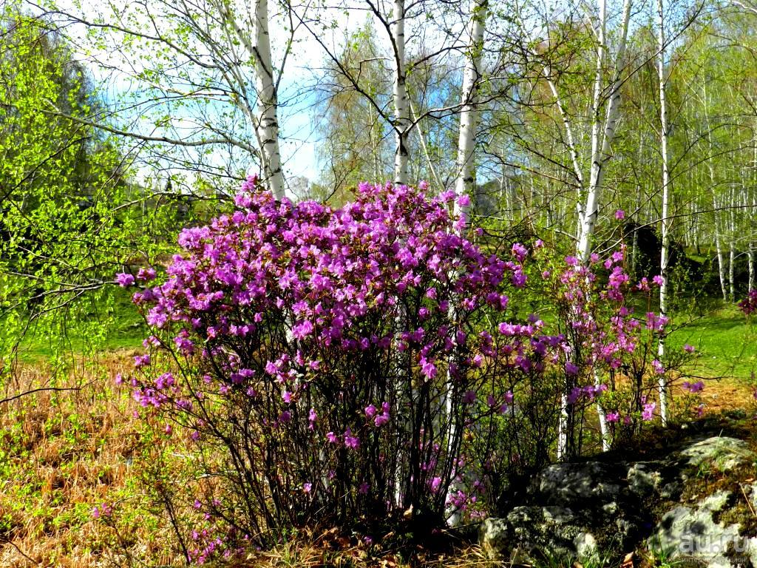
Это интересно
Цветки у багульника белые или розовые.
Встречается в лесотундре, северной тайге, горах (листвиничном, каменистых лишайниковых тундрах. Это очень красивое, загадочное и романтичное растение, которое так же называют Рододендроном даурским Своё название вид получил от Даурии (Даурской земли) — названия, которым русские называли часть территории Забайкалья, населявшейся даурами.
«Рододендрон» в переводе с греческого языка обозначает «розовое дерево» («rhodon» - роза, «dendron» - дерево). Вряд ли найдётся более удачное название для этого красивоцветущего растения.
Растет отдельными кустами или образует заросли в хвойных, особенно в лиственничных, лесах, в дубняках, скалах. Во многих районах Сибири занимает обширные территории, которые при раннем цветении выглядят сплошным розовым полотном.
ЛЕГЕНДА
«Давным-давно, когда Бог уходил из прегрешившего Эдема на Небо, сначала Он хотел забрать у людей всю красоту Земли. Но Его Любовь к людям и Надежда перебороли справедливый гнев: Бог оставил людям божественные растения — рододендроны. Но растут они не повсюду, а лишь в труднодоступных местах — высоких горах и ущельях, на приморских утёсах и осыпях, у ледников и водопадов».
Рододендрон даурский (багульник)

Slide 9
Источники:
Пономарёва И.Н. Биология: 6 класс: дидактические карточки / И.Н.Пономарёва, О.А.Корнилова, В.С.Кучменко. – 3-е изд., перераб. – М.: Вентана-Граф, 2015. – 64с. : ил
Особенности выращивания жарки (купальницы азиатской) в саду - https://agronomu.com/bok/3913-osobennosti-vyraschivaniya-zharki-kupalnicy-aziatskoy-v-sadu1.html
Морковь (род). Материал из Википедии — свободной энциклопедии - https://ru.wikipedia.org/wiki/Морковь_(род) .
Зеленый пигмент растения. Хлорофилл — зеленый пигмент растений - http://fb.ru/article/184004/zelenyiy-pigment-rasteniya-hlorofill-zelenyiy-pigment-rasteniy
ЧЫЛ ПАЗЫ (на русском языке – голова года или начало года) – один из главных календарных праздников хакасского народа - https://vsyahakasia.info/chyl-pazy-na-russkom-jazyke-golova-goda/
Какой кустарник у нас в Сибири зацветает первым? -http://страна-читалия.рф/local-history/kakoj-kustarnik-u-nas-v-sibiri-zatsvetaet-pervym
Подорожник. Материал из Википедии — свободной энциклопедии - https://ru.wikipedia.org/wiki/Подорожник
Подорожник лекарственный - https://pp.userapi.com/c846521/v846521456/137e6e/1cBwcPN4lNs.jpg
Купальница азиатская (жарок) - http://zapovednik-khakassky.ru/wp-content/uploads/2014/06/Kupalnitsa-aziatskaya.jpg
Священная берёза 4-го Сундука (сакральное место Хакасии) - http://itd2.mycdn.me/image?id=815652154505&t=20&plc=WEB&tkn=*zzfNY_f9DOYlZOZ7OFDxE9mhquY
Рододендрон (Багульник )- https://media2.24aul.ru/imgs/56dc08d573fce82550c8677e/bagulnik-1-7049901.jpg
Морковь - https://ege-kras.ru/wp-content/uploads/2018/06/78398.jpg
Хлорофилл в клетке - http://www.likar.info/uploads/1d/59/e7/1d59e75e-a79e-4f69-b3c8-1d5e1955ea7d.jpg

